Slide 1
Реализация компетенций Управляющего совета
МБДОУ ДС №7 «Жар-птица
Цель работы Управляющего совета: всемерная, всесторонняя информационная, правовая, материальная поддержка защита и поддержка прав и интересов дошкольного учреждения
1. Совершенствование образовательного процесса и повышение качества образования в дошкольном учреждении
4. Обеспечение информационной открытости деятельности дошкольного учреждения
Add Your Text
Add Your Text
2. Привлечение дополнительных ресурсов для обеспечения деятельности и развития дошкольного учреждения
5. Содействие проведению социально-значимых мероприятий в дошкольном учреждении
ЗАДАЧИ:
Add Your Text
Add Your Text
3. Совершенствование материально-технической базы дошкольного учреждения
6. Обеспечение безопасных условий организации образовательного процесса
Add Your Text

Slide 2
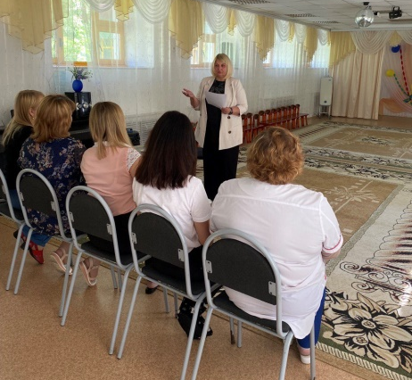
Реализация компетенций Управляющего совета
МБДОУ ДС №7 «Жар-птица
В течение 2024-2025 года на заседаниях Управляющего совета совместно с администрацией МБДОУ рассмотрены вопросы:
КОНТРОЛЯ
СОГЛАСОВАНИЯ
АНАЛИЗА
РАЗВИТИЯ
обеспечения безопасных условий образовательного процесса;
организации питания воспитанников
соблюдение норм и правил охраны труда и техники безопасности;
создание безопасных условий для жизнедеятельности воспитанников в осенне-зимний и летний период;
профилактика травматизма.
штатного расписания МБДОУ на 2024-2024 учебный год;
учебного плана, дополнительных образовательных услуг МБДОУ на 2024-2025 учебный год;
публичного доклада за 2024 учебный год;
плана организации летней оздоровительной работы в МБДОУ.
подготовки МБДОУ к новому учебному году;
расходования внебюджетных и бюджетных средств;
выполнения комплексного плана мероприятий по противодействию бытовой коррупции за 2024 год.
материально- технической базы;
благоустройства помещений и территории;
совершенствование интерьера игровых помещений.

Slide 3
Обеспечение информационной открытости
Управляющего совета
на совместных заседаниях родительского
и Управляющего совета
Наиболее значимые вопросы рассматривались:
на общих родительских собраниях
на общих собраниях трудового коллектива
Заслушивались отчеты председателя Управляющего совета,
Публичный доклад заведующего по итогам финансового и учебного года

Slide 4
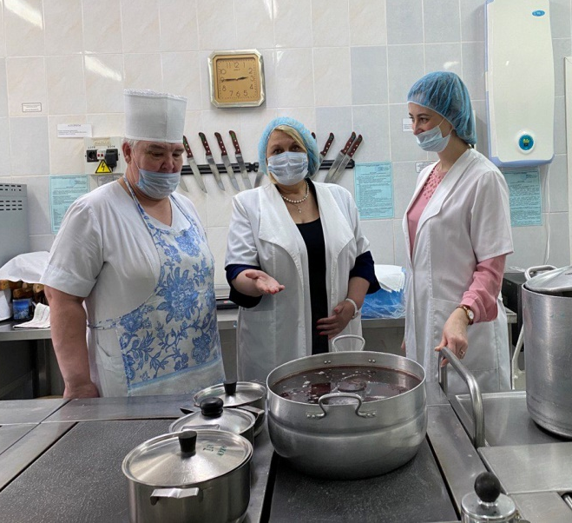
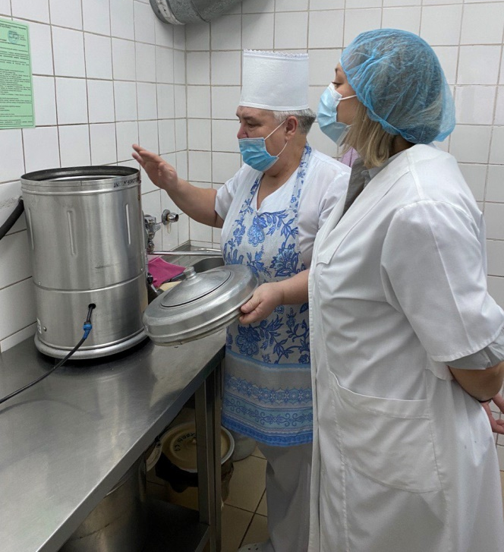
Участие Управляющего совета
в работе бракеражной комиссии
Контроль организации и качества питания воспитанников
Проведение контрольного взвешивания порций, снятие остатков продуктов питания
Выполнение санитарных правил на пищеблоке
Проверка условия хранения продуктов

Slide 5
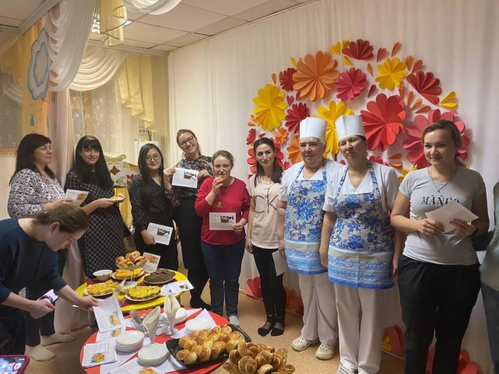
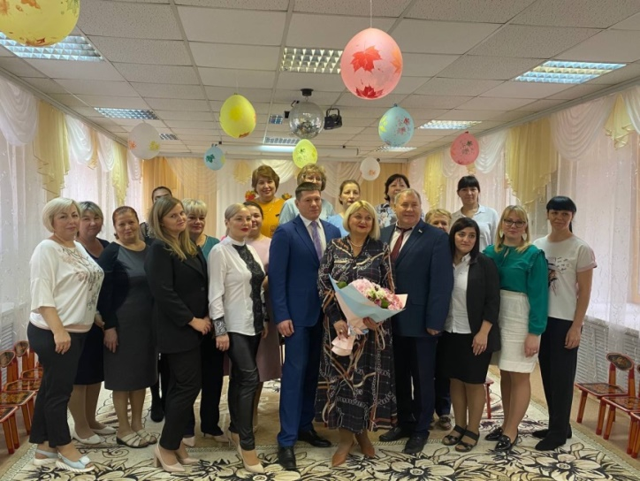
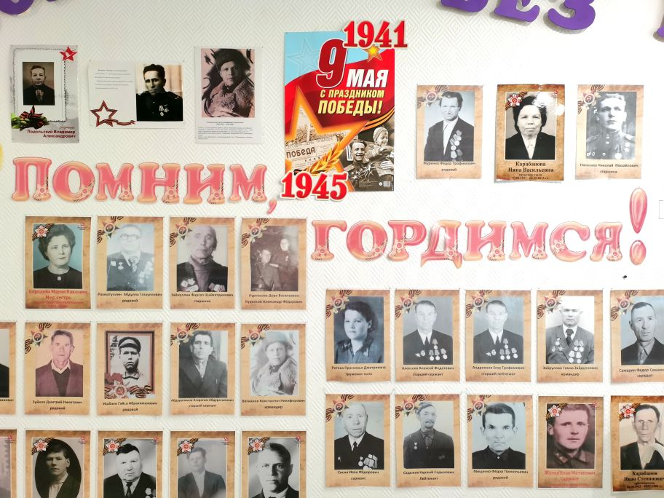
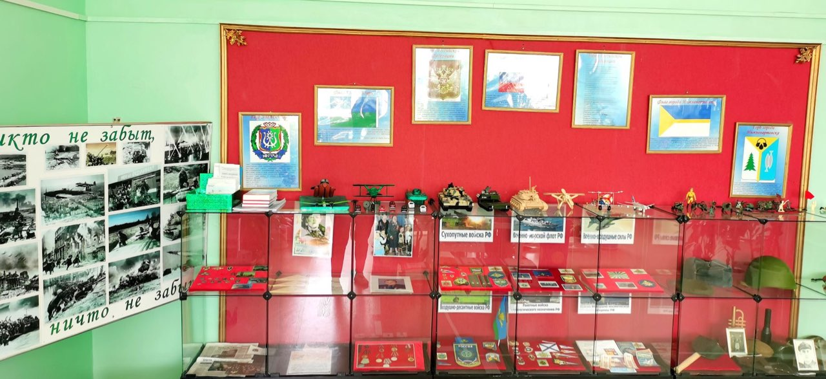
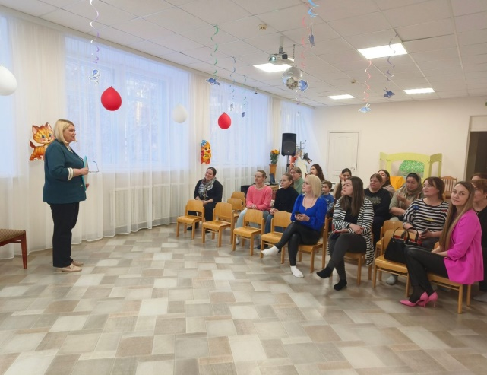
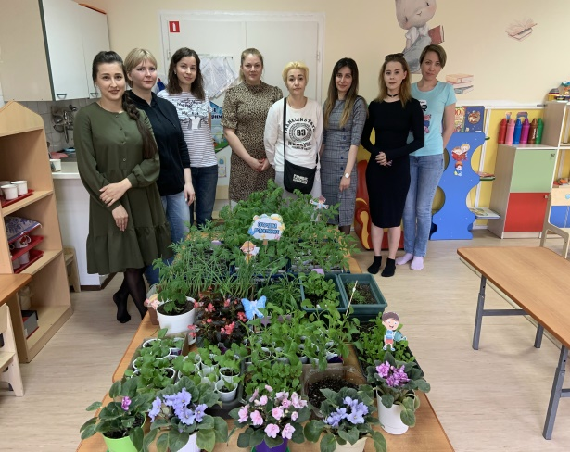
Оказание помощи в проведении социально-значимых мероприятий
Дегустация блюд для родителей
Оформление выставки к Дню Победы
Праздничное мероприятие к 23 февраля и 8 марта
Проведение общих родительских собраний
Реализация проекта «Экосказка»
Оформление мини-музея боевой славы

Slide 6
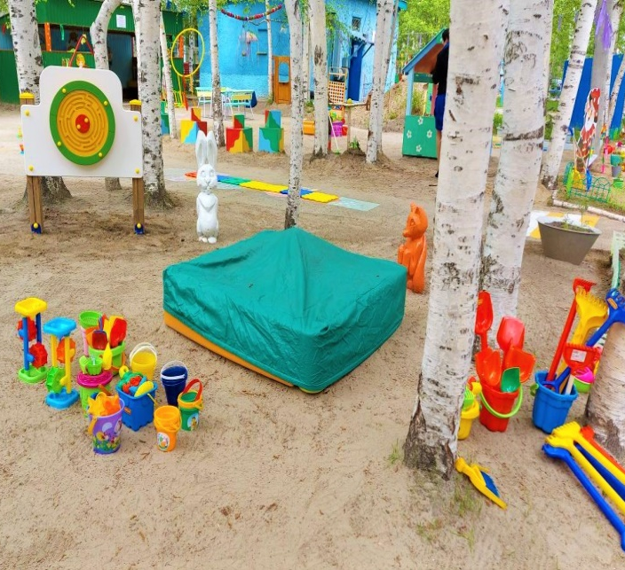
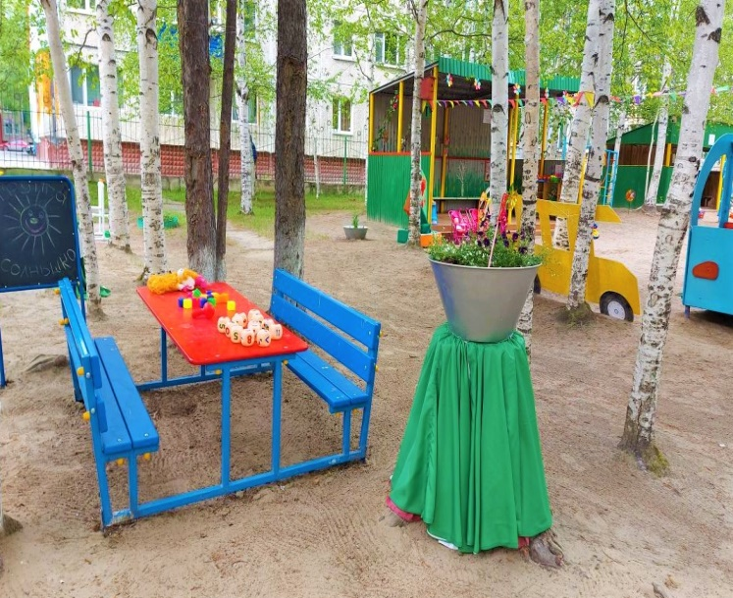
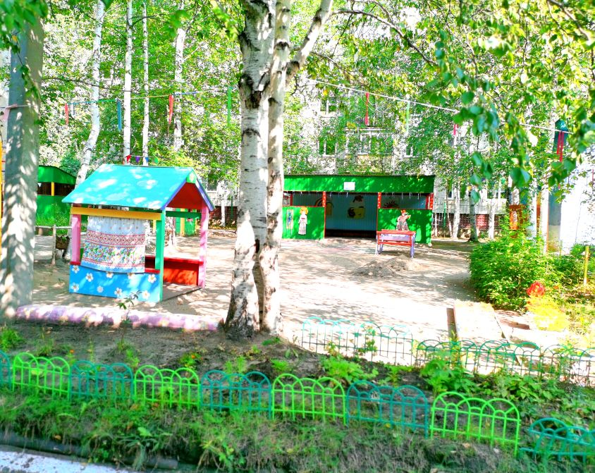
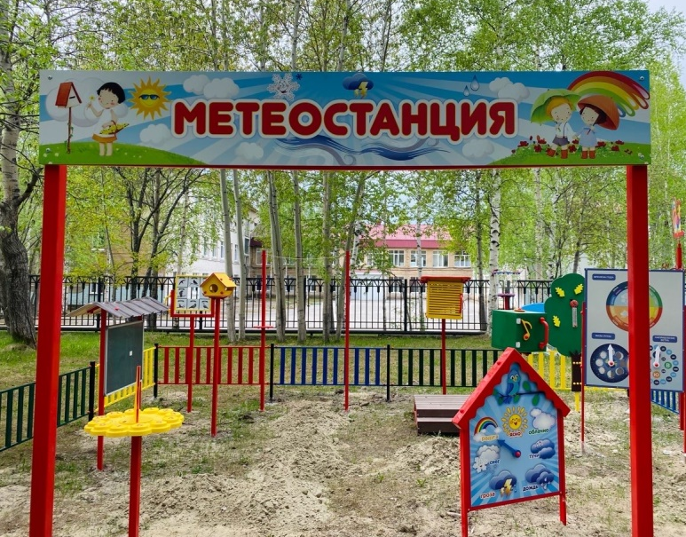
Обеспечение безопасных условий
образовательного процесса
обследование игровых площадок, малых архитектурных форм, спортивных сооружений на спортивной площадке.
создание безопасных условий для жизнедеятельности воспитанников в осенне-зимний и летний период
профилактика травматизма.

Slide 7
Согласование локальных актов и документов
МБДОУ ДС №7 «Жар-птица
В 2024-2025 году Советом родителей и Управляющим советом
изучены и согласованы следующие локальные акты и документы:
Образовательная программа дошкольного образования;
Программа летне-оздоровительных мероприятий;
Публичный доклад за 2024 год.
1
План мероприятий по противодействию бытовой коррупции на 2024 год;
Положение об организации пропускного и внутри объектового режима.
2
Положение о порядке поступления и использования денежных средств, полученных от предоставления дополнительных платных образовательных услуг.
3
Положение о работе мобильных группах в выходной день по присмотру и уходу за детьми;
Положение о логопедической помощи.
4
Устав детского общественного объединения «Дружина юных пожарных»;
Положение о дружине юных пожарных.
5
Положение об организации работы по приему граждан, участников образовательного процесса;
Порядок работы с обращениями граждан.
6

Slide 8
Результативность и эффективность работы
Управляющего совета
ОБЕСПЕЧЕНЫ:
открытый характер управления
Эффективное взаимодействие
участников образовательных
отношений
Развитие
материально-
технической
базы
Качество
предоставляемых
услуг
Безопасные
условия
образовательной
деятельности
Решено более 95% основных задач
Реализовано более 97% имеющихся полномочий и функций

